Slide 1
FAT12简介
陆建杰

Slide 2
起源
FAT（File Allocation Table）文件配置表。用来记录文件所在位置的表格。假若丢失文件分配表，那么硬盘上的数据就会因无法定位而无法使用。
在DOS v1.0时代就引入了，是最基本的文件系统之一。
FAT家族：FAT12、FAT16、FAT32、ExFAT、VFAT

Slide 3
FAT12
12位地址，最大容量16MB
为软盘设计的文件系统

Slide 4
FAT结构
FAT文件系统把存储介质看成一维的数组，基本单位是簇（cluster）。存储介质被划分为3个区域：boot record、FAT、directory and data area。
一个簇包含一个扇区，大小为512B。

Slide 5
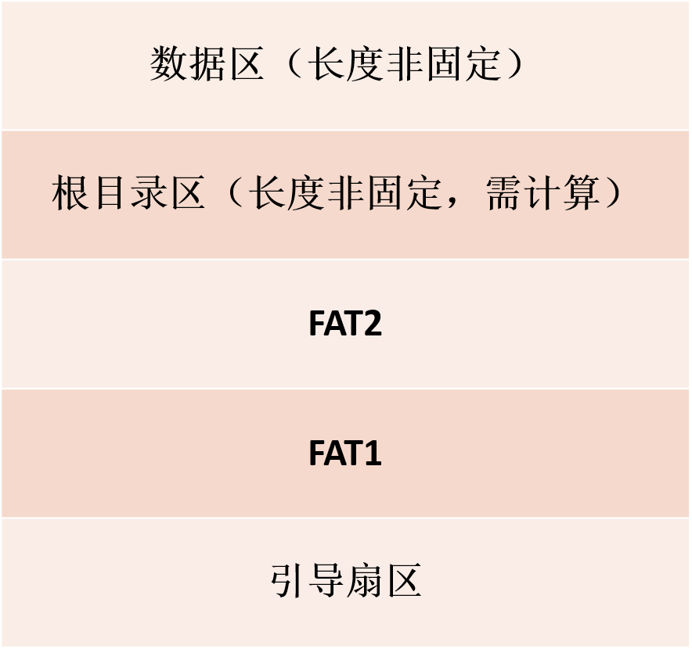
FAT结构（续）
从下到上看
0

Slide 6
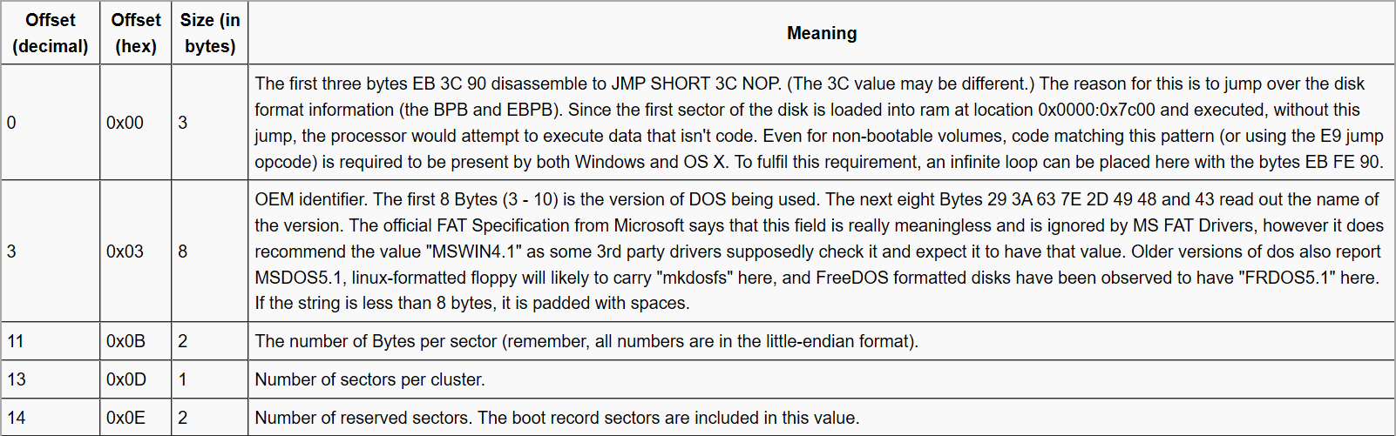
Boot record
引导扇区包含了数据和代码，数据被称为BPB（BIOS Parameter Block）
每个扇区的字节数
每个簇的扇区数
Boot record占用的扇区数

Slide 7
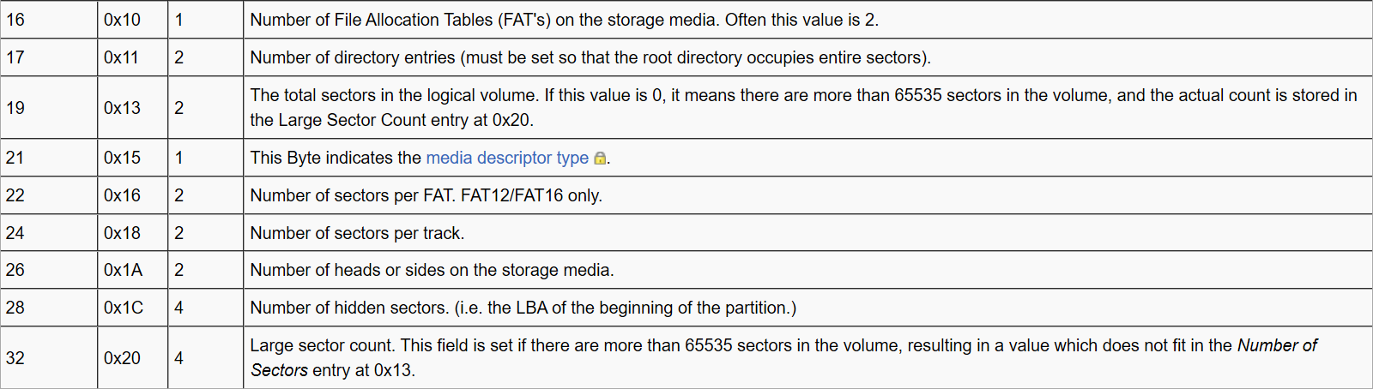
Boot record（续）
FAT的数量，一般为2
根目录文件数的最大值
扇区数
FAT表的数量

Slide 8
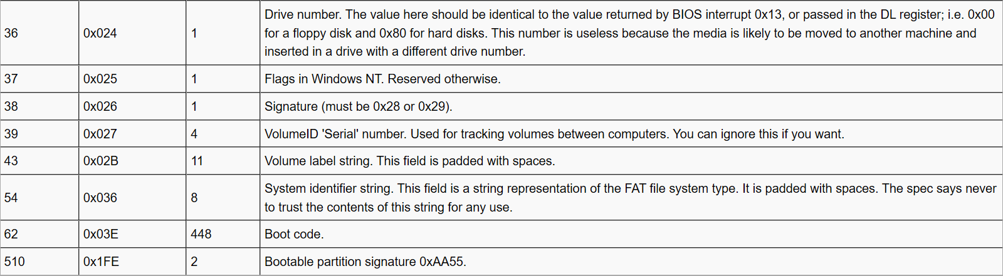
Boot record（续）
Boot代码
Magic number 0xAA55
Boot record占据了第一个扇区！

Slide 9
FAT: File Allocation Table文件分配表
FAT1和FAT2互为备份。
文件分配表被划分为紧密排列的若干个表项，每个表项都与数据区中的一个簇相对应，而且表项的序号也是与簇号一一对应的。
每12位成为一个FAT项(FATEntry)，代表一个簇。所以2个FAT项会占用3个字节
在1.44M软盘上，FAT前三个字节的值是固定的0xF0、0xFF、0xFF，用于表示这是一个应用在1.44M软盘上的FAT12文件系统。本来序号为0和1的FAT表项应该对应于簇0和簇1，但是由于这两个表项被设置成了固定值，簇0和簇1就没有存在的意义了，所以数据区就起始于簇2。
FAT项的值代表下一个文件的簇号（簇号就是地址）
值大于或等于0xFF8，表示当前簇已经是本文件的最后一个簇
值为0xFF7，表示它是一个坏簇

Slide 10
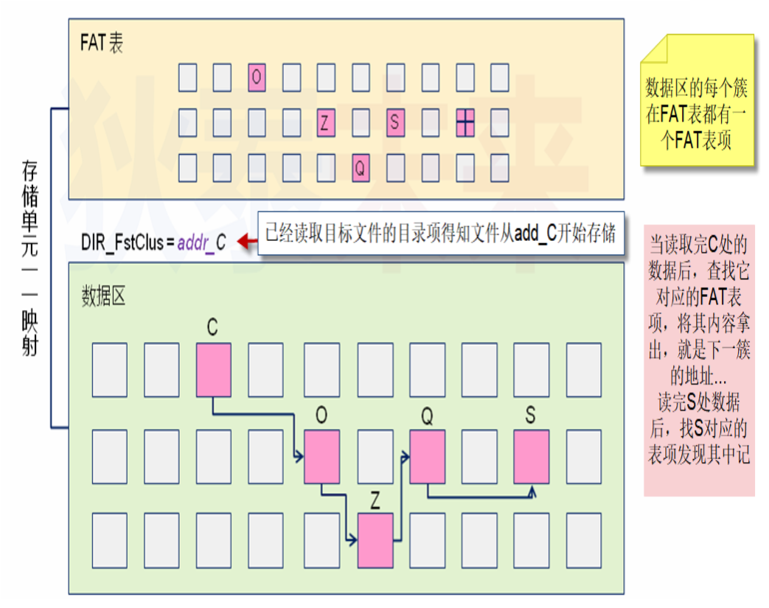
File Allocation Table（续）

Slide 11
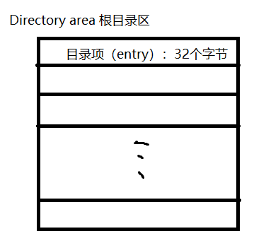
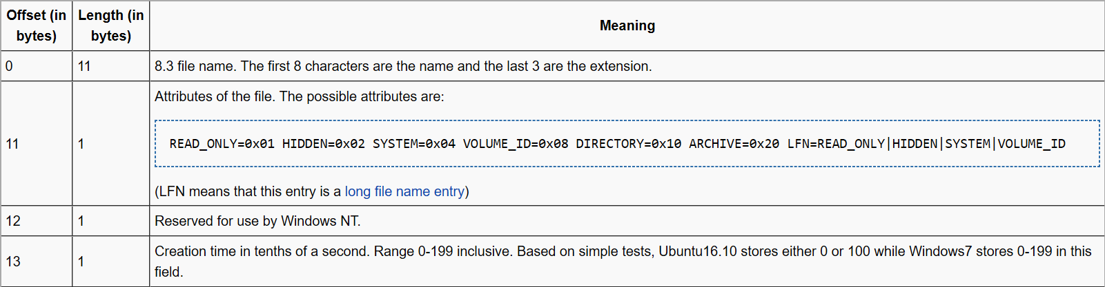
Directory area
根目录区由目录项（entry）组成，一个目录项占32个字节。
下表：一个目录项的组成（共32字节）

Slide 12
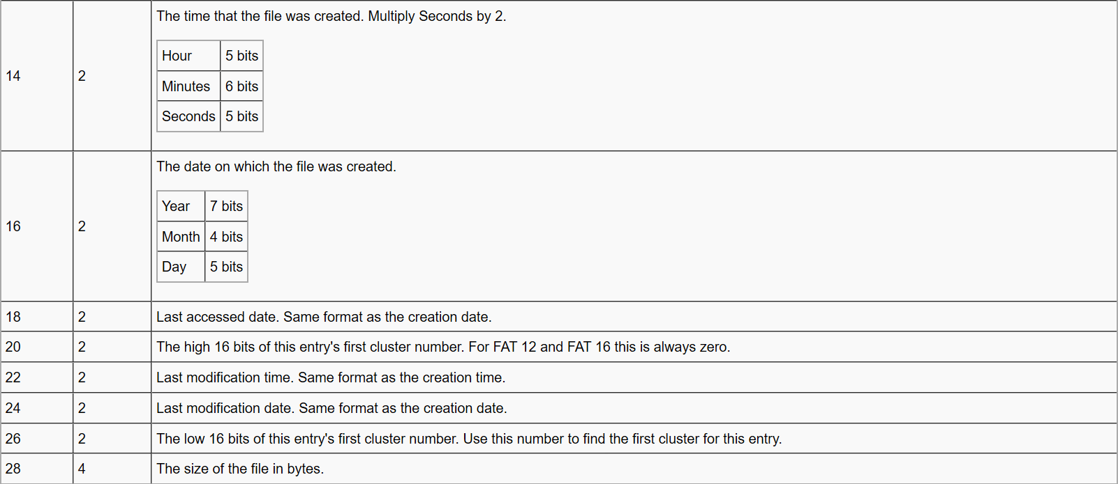
Directory area（续）

Slide 13
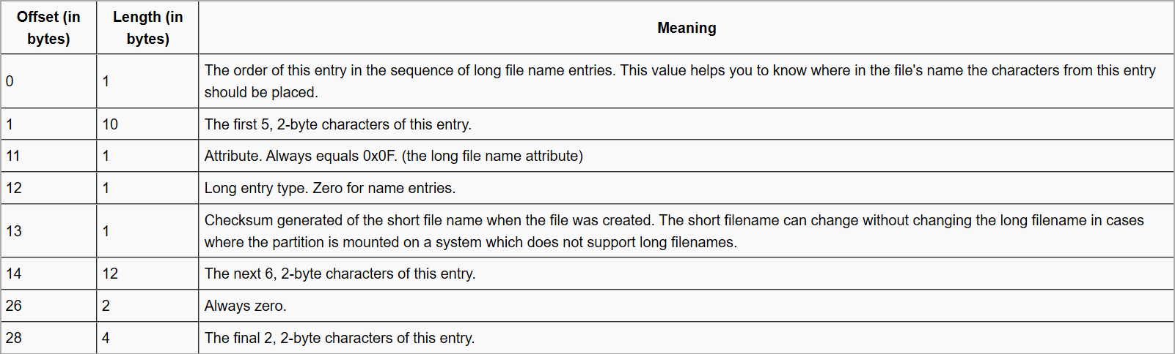
Directory area（续）
如果文件名过长，在原本的目录项后面会立即跟一个LFN项，同样也是32个字节。
28+4正好32字节

Slide 14
Data area
数据区的第一个簇的簇号是2，为什么？
FAT前三个字节的值是固定的0xF0、0xFF、0xFF，用于表示这是一个应用在1.44M软盘上的FAT12文件系统。本来序号为0和1的FAT表项应该对应于数据区的簇0和簇1，但是由于这两个表项被设置成了固定值，簇0和簇1就没有存在的意义了，所以数据区就起始于簇2。
数据区开始扇区号=根目录开始扇区号+根目录所占扇区数。
若为目录，格式同根目录项。

Slide 15
reference
https://wiki.osdev.org/FAT#File_Allocation_Table
https://blog.csdn.net/qq_39654127/article/details/88429461#main-toc

Slide 16
制作FAT12镜像
Linux
1.在当前目录(.)下创建一个新的软盘镜像a.img
mkfs.fat -C a.img 1440
2. 在当前目录下创建一个新目录(./mount)作为挂载点
mkdir mount
3. 将镜像./a.img挂载到./mount下
sudo mount a.img mount

Slide 17
注意事项
挂载后，就可以通过操作./mount文件夹，来向a.img加入和查看文件。可使用系统自带的资源管理器类似 GUI工具，或者使用命令行操作。
在操作挂载后的img镜像时，若使用命令行进行操作，需要使用root权限运行所有操作（例如mkdir, touch等）

Slide 18
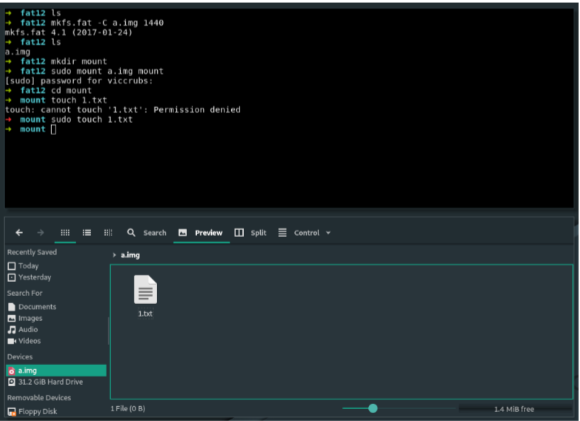

Slide 19
Windows下操作
首先，在WSL下使用以下命令创建FAT12软盘
mkfs.fat -C a.img 1440
然后，在以下网站下载安装WinImage 9.0 http://www.winimage.com/download.htm 使用这个工具可以方便地打开、修改FAT12镜像，其中inject功能即指插入文件。

Slide 20
